Slide 1
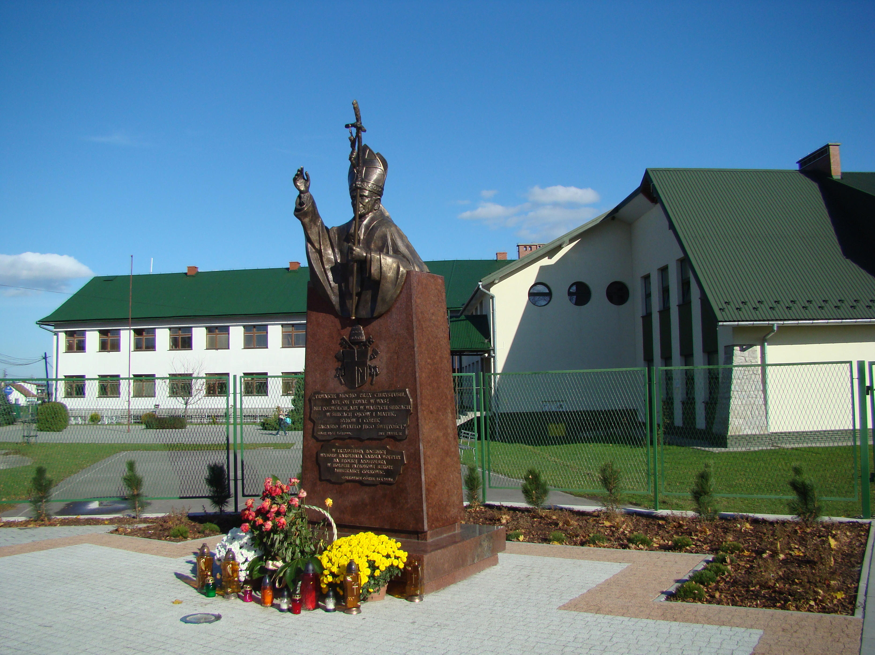
Historia szkoły
2004/2005

Slide 2
Nowy rok szkolny rozpoczął się od niewielkich zmian kadrowych. Nowo zatrudnieni to:
Dominika Golonka – zatrudniona w związku z rezygnacją pracującej do 04-10-2004r pani Krystyny Mikulec nauczyciela języka polskiego
Edyta Lampart – nauczyciel fizyki Agnieszka Florek – nauczyciel języka angielskiego
Grzegorz Garwol – nauczyciel informatyki Arkadiusz Gładysz – Nauczycie wychowania fizycznego.

Slide 3
Otwarcie nowej części budynku.
W dniu 18 grudnia 2004 nastąpiło długo oczekiwane oddanie do użytku nowego skrzydła budynku szkoły. Zaproszeni goście dzielili się wrażeniami.

Slide 4
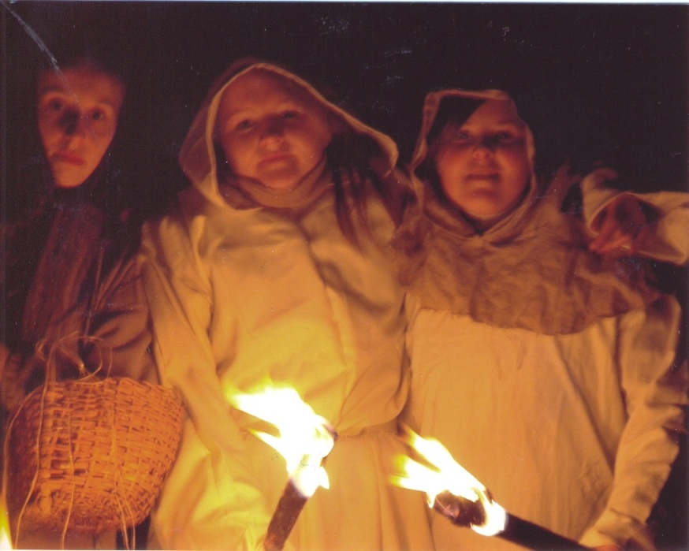
Wiosna w gimnazjum już od kilku lat przebiega
„Pod znakiem” przygotowań do udziału w
cyklicznym programie regionalnym ukazującym
bogactwo kulturalne i duchowe Małopolski w
Małopolskich Dniach Dziedzictwa Kulturowego,
organizowany w bieżącym roku po raz siódmy.
Grupa uczniów naszej szkoły
uczestniczyła w warsztatach,
na których zajmowała się
poznawaniem niezwykłych
miejsc znajdujących się w
Gołkowicach.

Slide 5
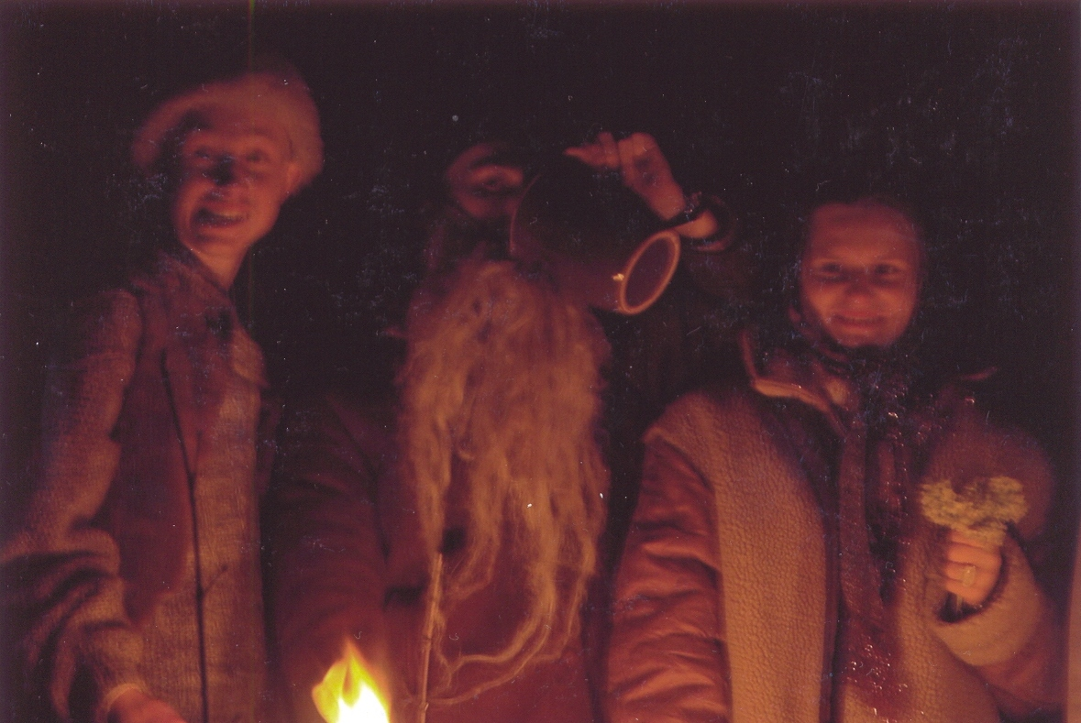
Na obiekt eksploracji został wybrany wodospad oraz historie z nim związane. Młodzież prezentowała rzemiosła przydatne do prawidłowego funkcjonowania karczmy. Zastanawiała się również nad tym, kim byli ludzie biesiadujący w gospodzie, czym się zajmowali, jak wyglądali? Dyskusje te stały się inspiracją do wieczornej wyprawy nad wodospad w strojach z minionej epoki. Płonącymi pochodniami uczniowie „ malowali” elementy karczmy.

Slide 6
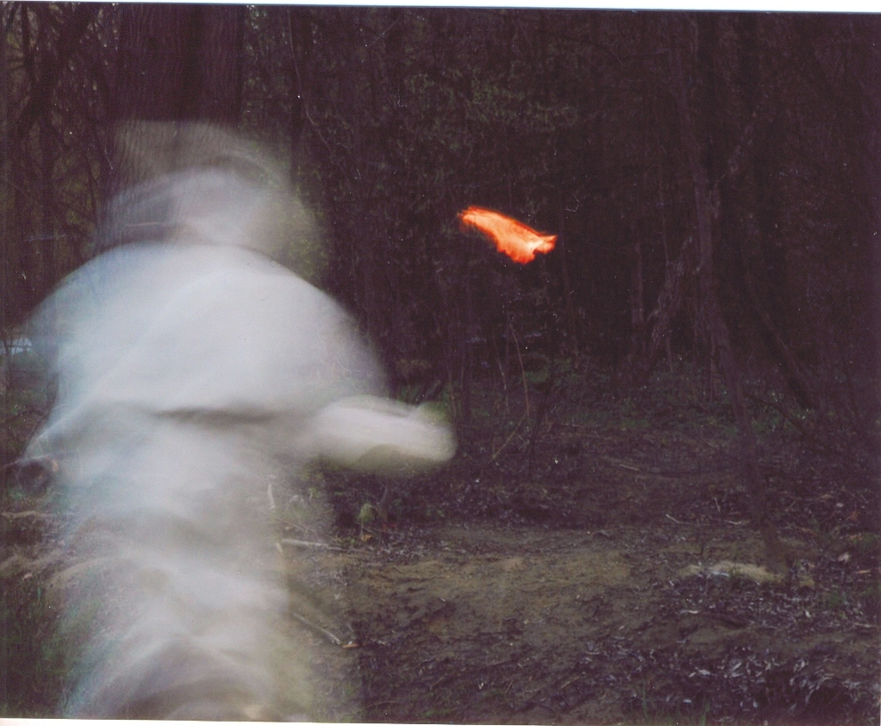
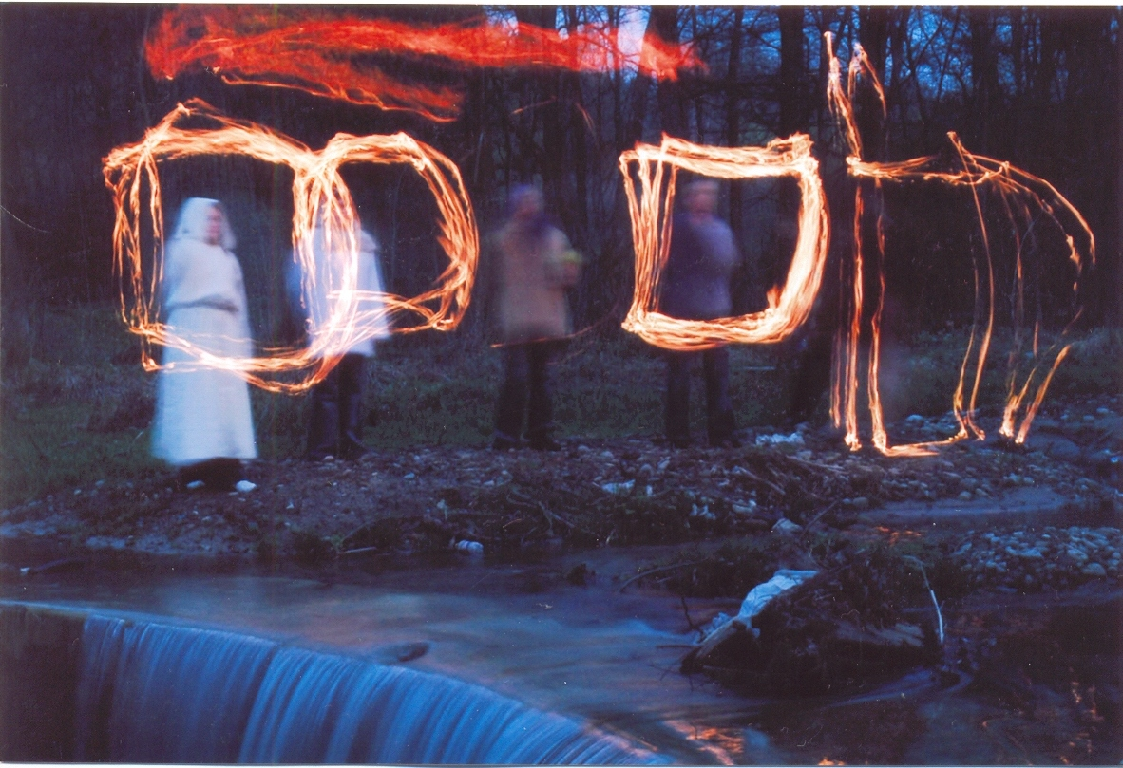
Spotkanie zostało udokumentowane na zdjęciach.

Slide 7
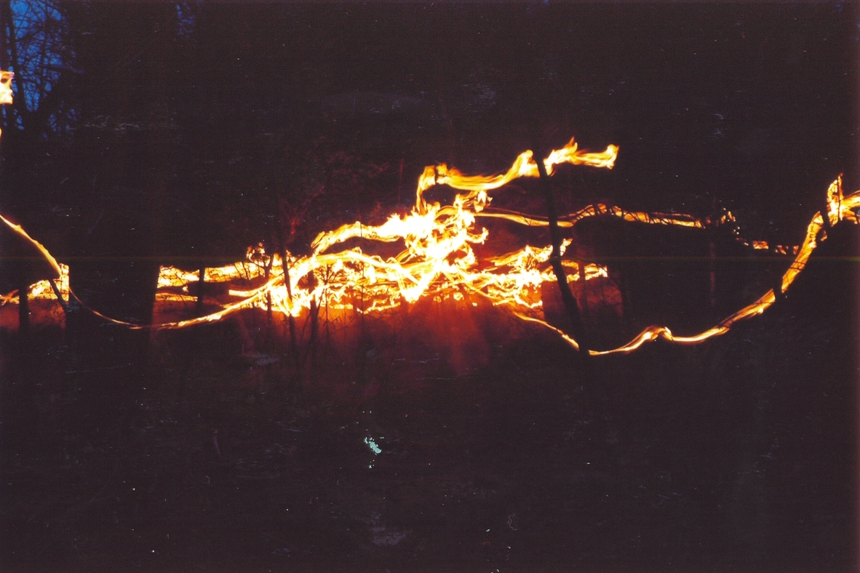
Na kolejnych zajęciach uczniowie wykonali instalację zatytułowaną „ legenda karczmy z mrocznego wodospadu”, którą opatrzyli komentarzami umożliwiającymi interpretacje dzieła.

Slide 8
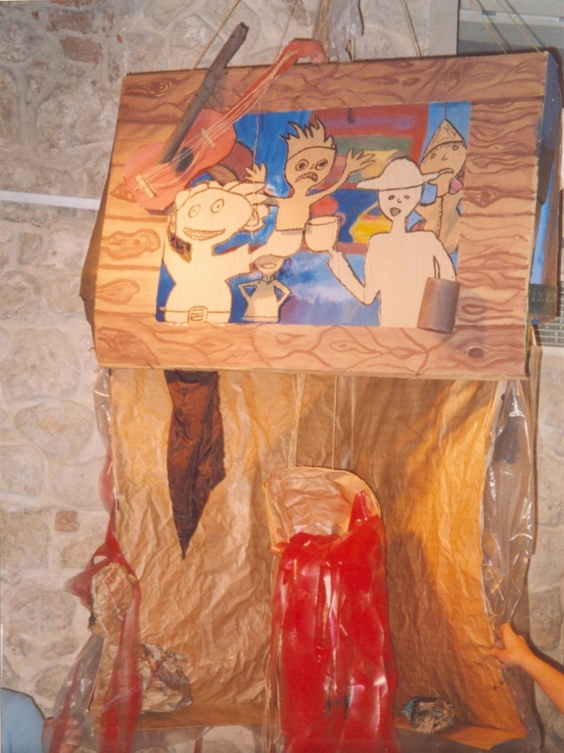
Obok instalacja na wystawie w międzynarodowym centrum Kultury w Krakowie

Slide 9
Jury konkursu wysoko oceniło pracę konkursową uczniów, przyznając im oraz młodzieży z Brodły i Siedlisk pierwszą nagrodę.

Slide 10
Zakończenie roku szkolnego jest uroczystością szczególnie ważną dla tych, którzy kończą szkołę. W bieżącym roku szkolnym mury gimnazjum w Gołkowicach opuściło osiemdziesiąt pięć uczniów. Cenne wskazówki maksymy stanowiące dekorację holu będą zapewne prowadzić ich ku „nowemu” w wybranych przez nich kolejnych etapach kształcenia.

Slide 11
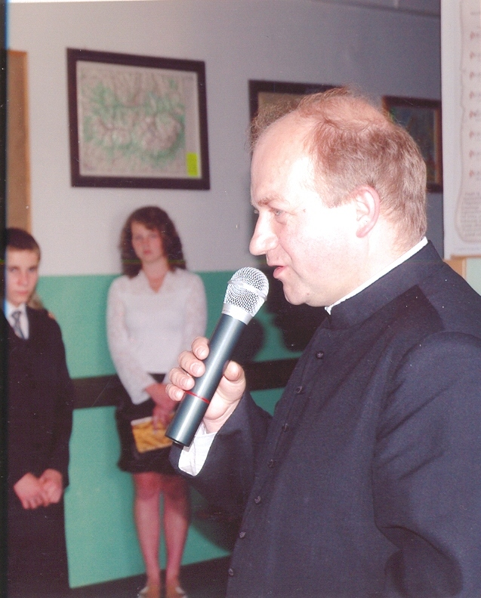
Pan Dyrektor, Pan Burmistrz i Ksiądz Proboszcz w swoich wystąpieniach podkreślali potrzebę rozwijania zdobytych w Gimnazjum z wiadomości i umiejętności oraz zachowania i ukazywania swoją postawą wartości i norm tu przyswojonych. Przewodnie myśli przemówienia przedstawicielki Rady Rodziców stanowiły życzenia pomyślności skierowane do uczniów i podziękowania dla Dyrekcji i Grona Pedagogicznego. Pan Dyrektor gratulował Rodzicom i uczniom.

Slide 12
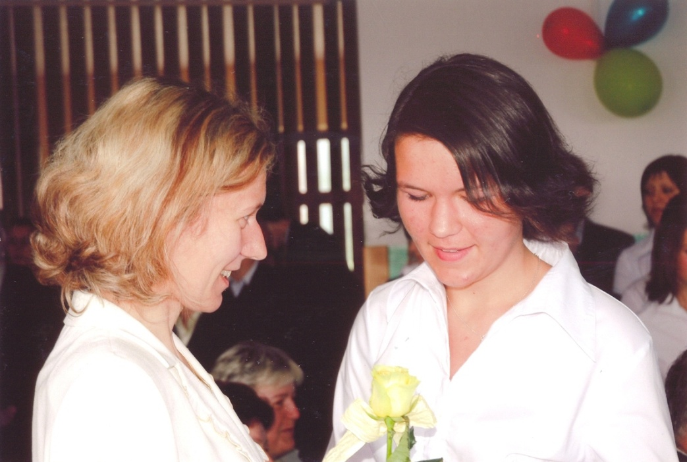
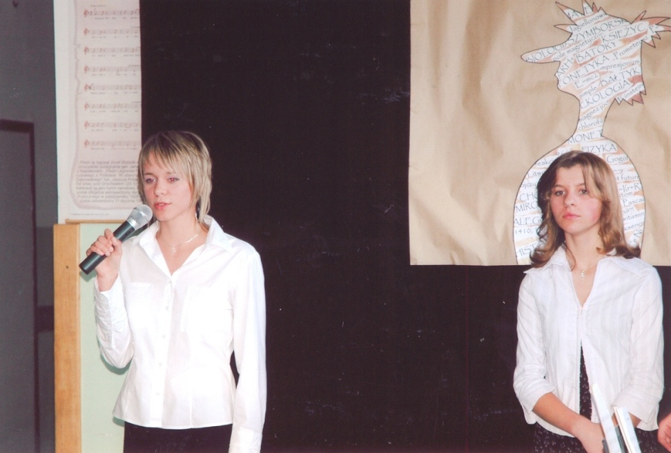
Absolwenci złożyli uroczyste Ślubowanie i zaprezentowali swoje talenty przygotowanej części artystycznej.

